Slide 1
胎心监护
2017.5.9

Slide 2
1. 工作总结 2. 数据分析 3. 主要困难 4. 计划目标
contents

Slide 3
1、工作总结
数据处理：零值、缺失值：1.整体均值替代 2.左右点均值替代
模型训练：SVM(支持向量机)、 RF(随机森林)
PCA数据降维
训练结果：数据修补前 → 准确度50%+
数据修补+info表数据 → 准确度85%
结果分析：分类准确度不高
info表信息难采集 → 弃用

Slide 4
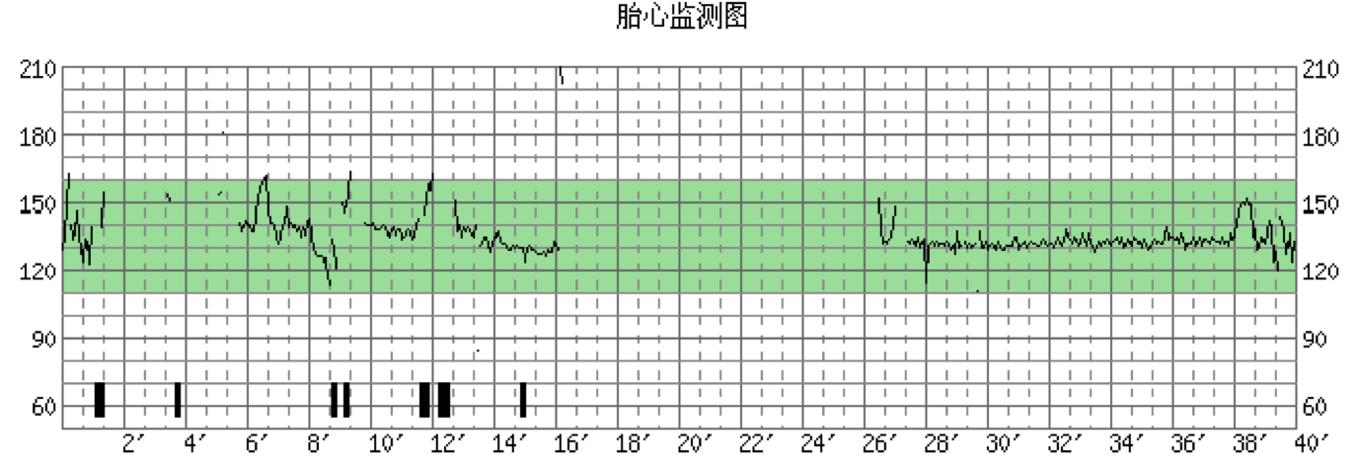
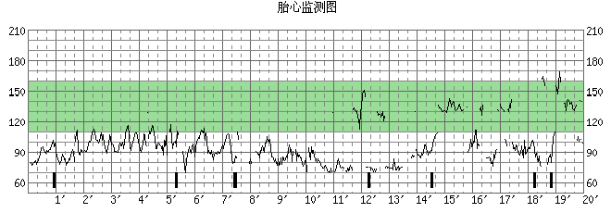
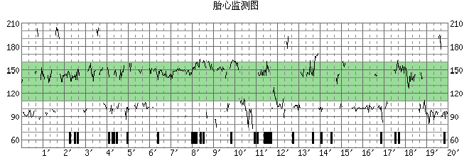
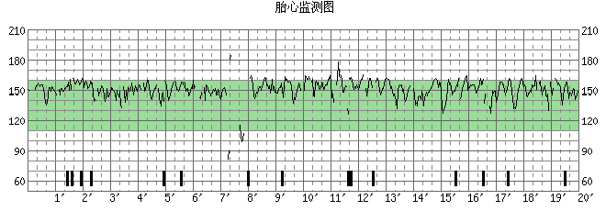
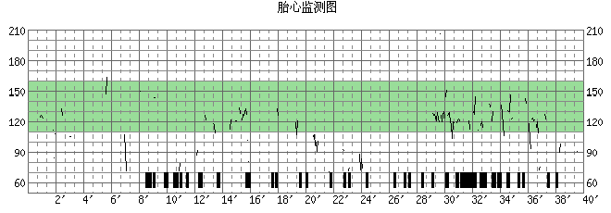
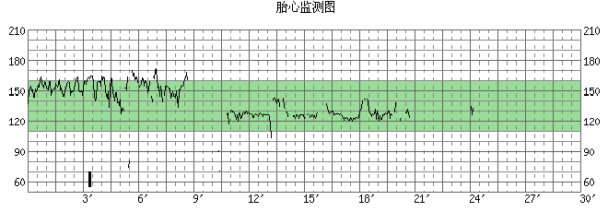
3、主要困难：数据缺失

Slide 5
3、主要困难：数据缺失
困难 1：零值、缺失值：1.整体均值替代 2.左右点均值替代
→ 更好的数据修补方法？高阶逻辑回归？
困难 2：如何选取最有效的特征？
→ 以图像的方式处理，保留空间领域信息？
困难 3：分类准确度在传统机器学习层面难以再上升
→ 深度学习，多层神经网络？
Notes:
提高数据质量

Slide 6
4、计划目标
目标 1：多种数据预处理方法，最大程度降低数据缺失
(剔除缺失50%以上数据，平滑处理，高阶逻辑回归)
目标 2：深度学习，搭建卷积神经网络，提取数据空间领域信息
(GPU并行运算，缩短模型训练周期，便于调参)
目标 3：准确率 > 99% (召回率和精准率也纳入考虑范围)
目标 4：API
(良好的用户体验)

Slide 7
5、尚未解决：需配合
配合1：专家库质量不好确认，希望提供更好的专家库样本标定
配合2：高质量的准确率需要大量数据，目前样本量太小

Slide 8
Thanks

